Slide 1
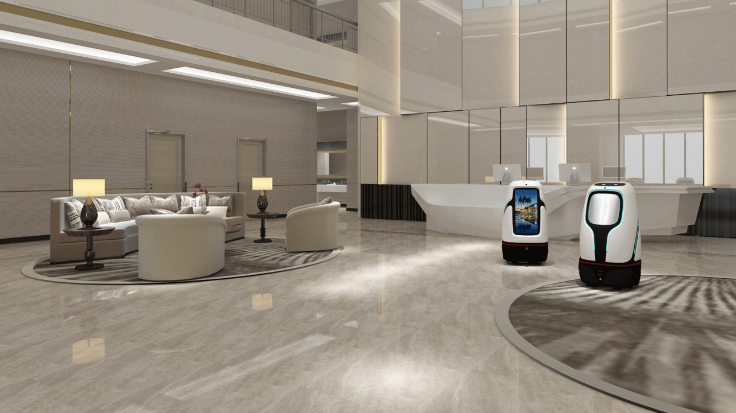
智慧酒店解决方案
a service growing with your vision

Slide 2
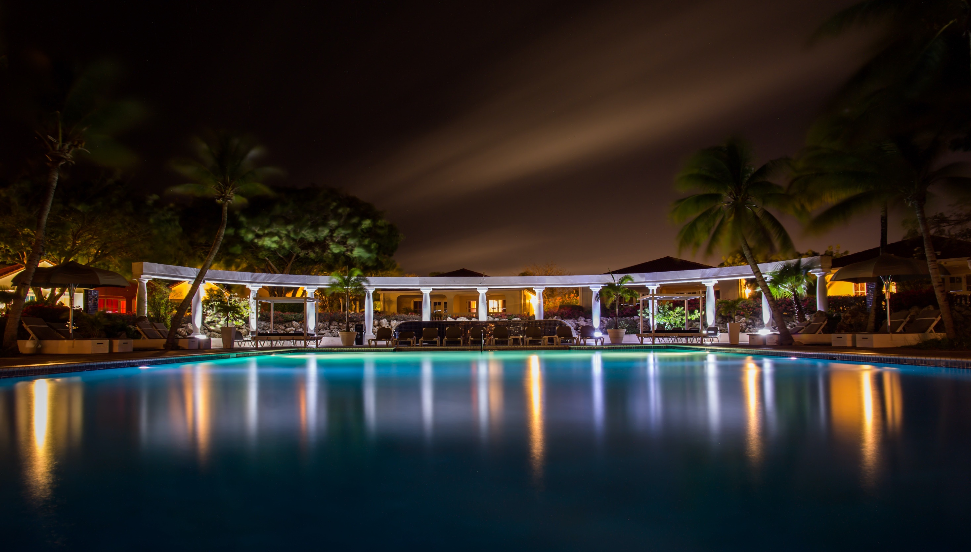
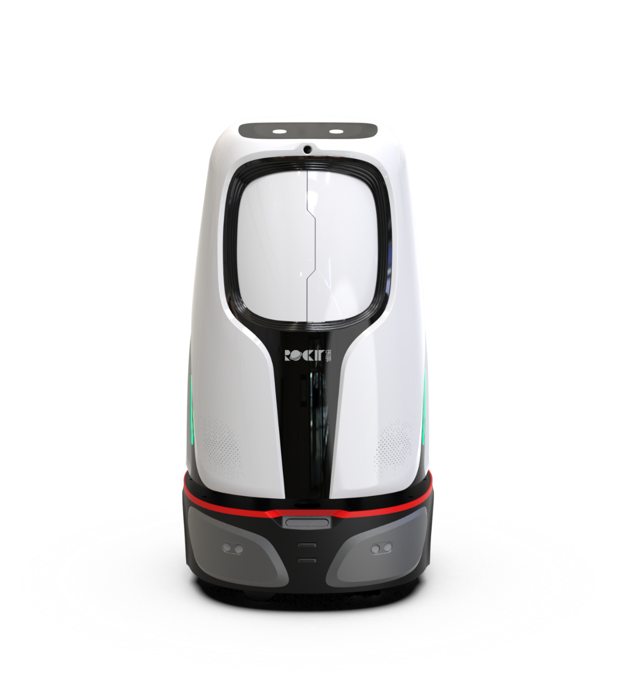
酒店服务机器人
姓名 | ROCKIT
尺寸 | 52cm×51cm×93cm | 舱体 | 40L
重量 | 55kg | 负重 | 50kg
速度 | 0~1.2m/s 自主变速 | 续航 | 6-8h
爬坡 | < 10° | 过坎 | < 10mm
屏幕 | 顶部：10.1英寸 触摸屏 背部：24英寸 显示屏
基础功能 | 自主回充、自主乘坐电梯、自主拨打电话、智能建图
三大功能 | 送物、巡游、接待
头部交互区
功能模块区
底盘行走区

Slide 3
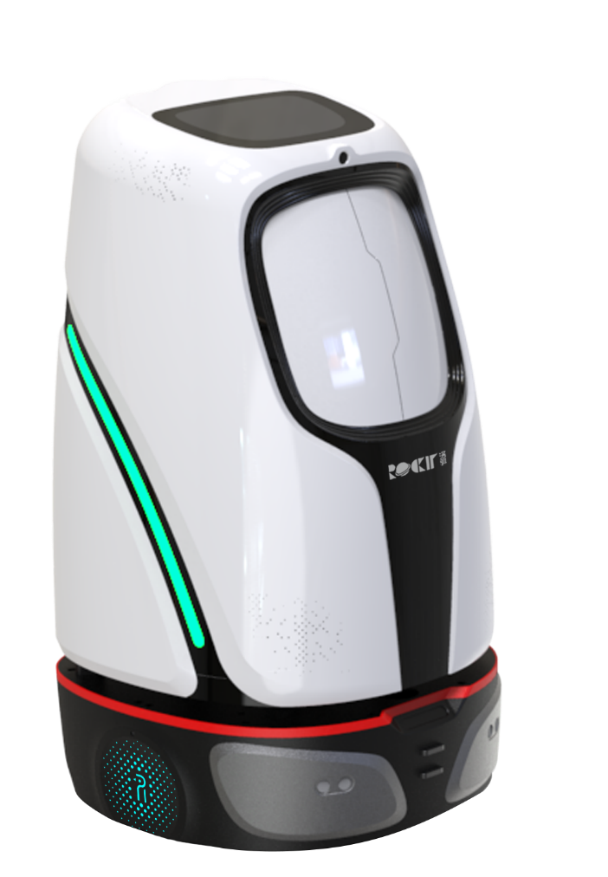
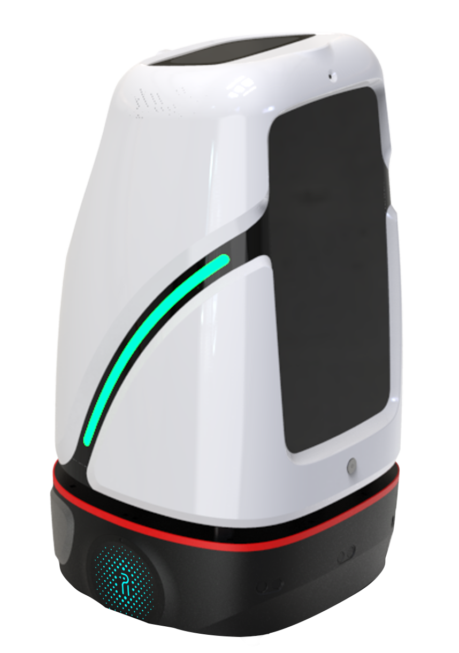
硬件介绍
Hardware Introduction
环形麦克风
10寸操作屏
机器人的耳朵
使用机器人功能
显示机器人状态
散热孔
后置摄像头
用于拍照
前置摄像头
用于避障
舱体
灯带
放置配送物资
24寸显示屏
可以播放视频、图片
激光雷达
运动底盘
用于建图定位
扬声器
轮灯
深度摄像头
急停按钮
充电片
紧急情况可直接按下
用于避障
用于机器人充电
超声波传感器
用于避障

Slide 4
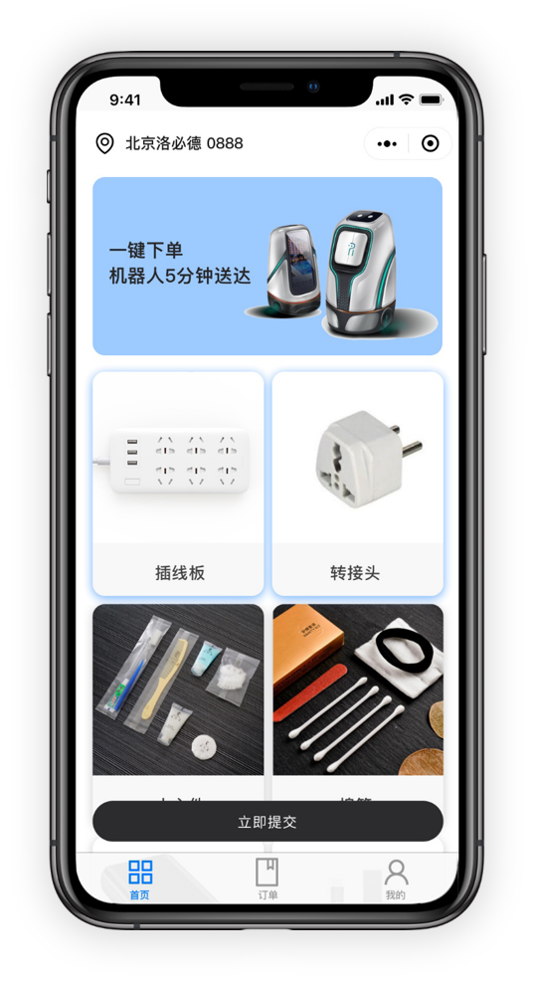

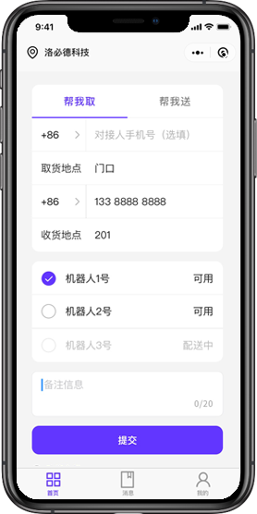
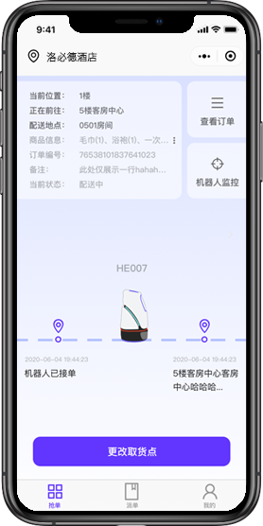
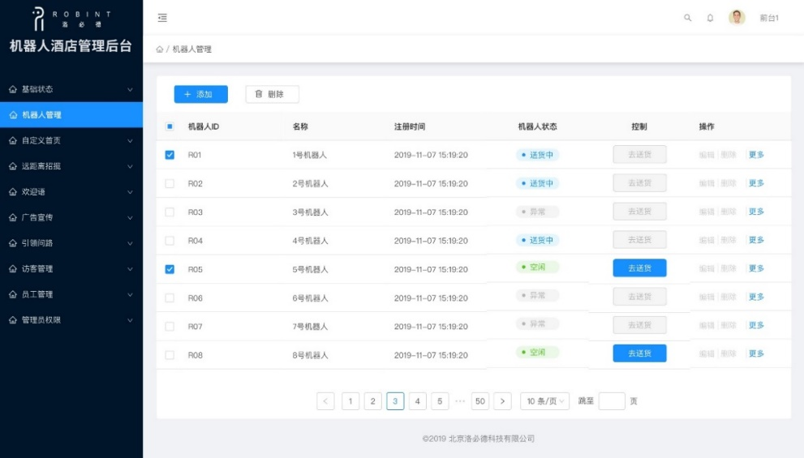
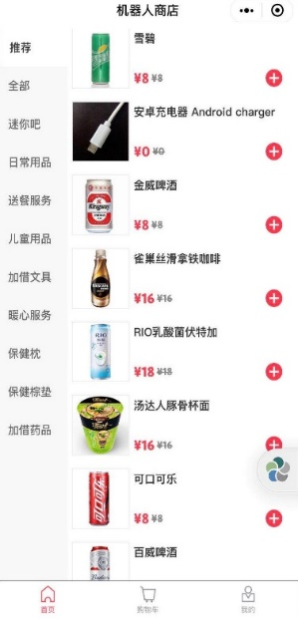
配套小程序及管理后台
Supporting Applets and Management Backend
配套小程序，即扫即用
配套管理后台
客房服务小程序、帮取帮送小程序、洛骐管理小程序
查看机器人运行绩效、商品管理、机器人管理

Slide 5
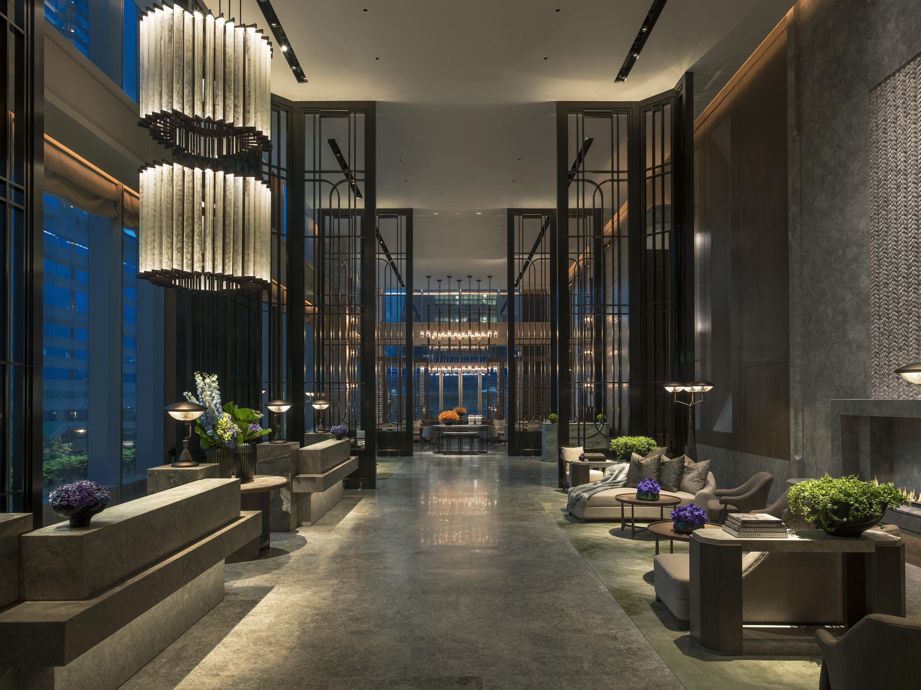
微信小程序商城
Applets
手机扫描二维码
机器人收到订单
智能货柜自动配货
商品送达房间
智能拨打电话
客人取货
小程序商城下单
客人收到取货码
机器人自动取货
在线支付
1
2
3
4
Notes:
微信小程序下单在线支付

Slide 6
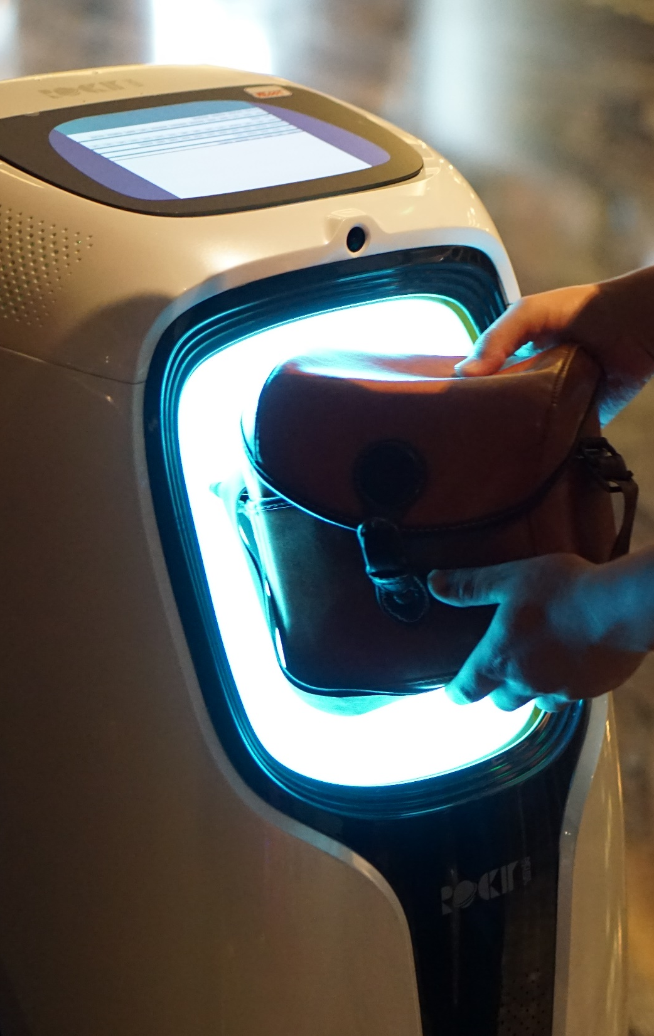
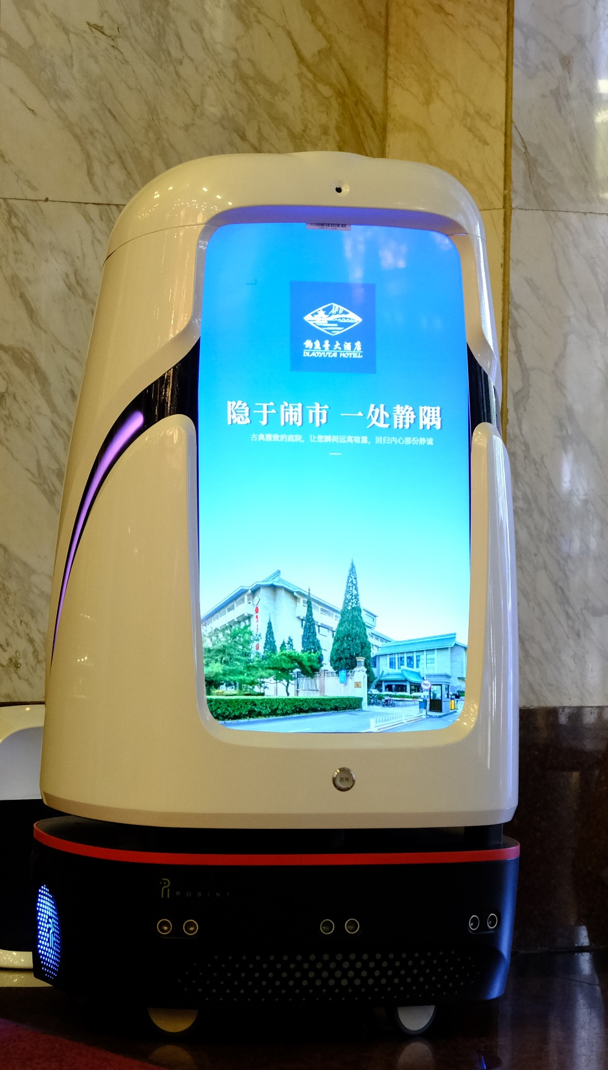
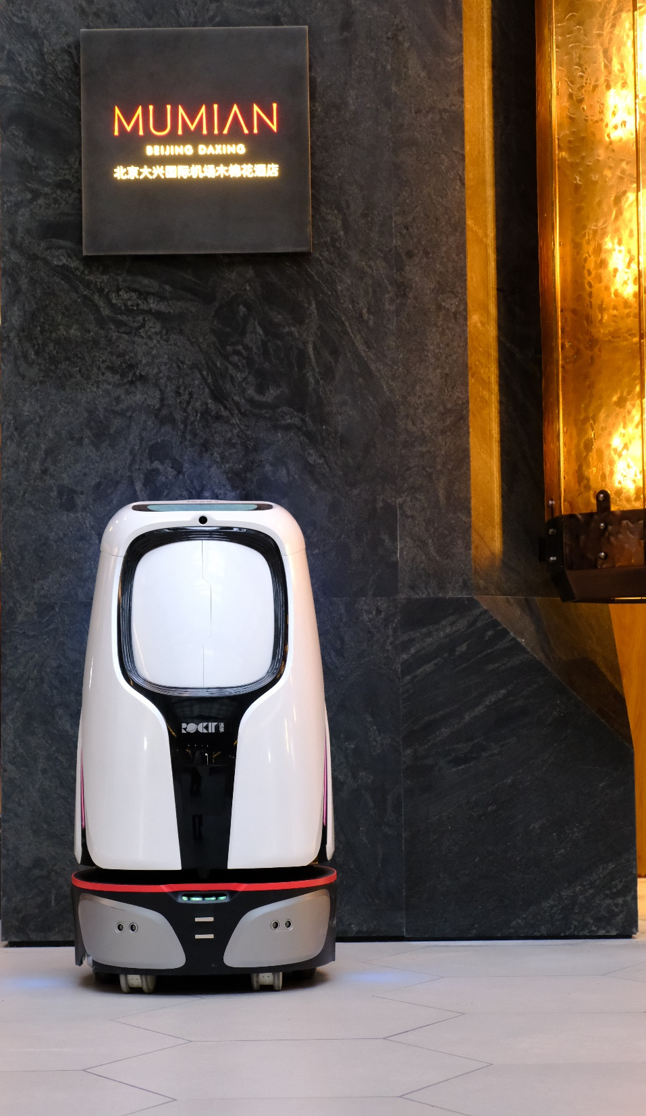



主要功能
Main Function
送物
巡游
接待

Slide 7
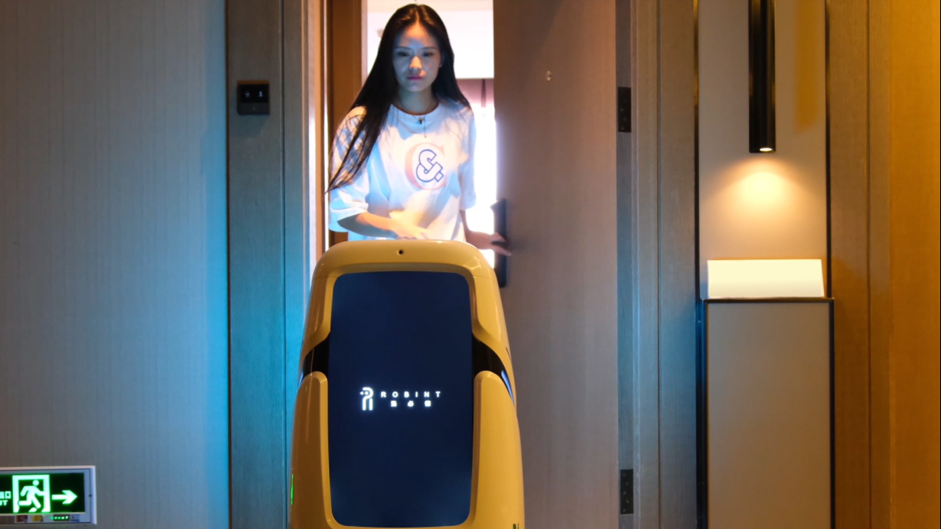




送物
Smart Delivery
机器人下单
送物小程序下单
管理后台下单
帮取帮送
前台人员在机器人上直接选择房间号，放入物品，机器人自动配送。
客人扫描房间内二维码，选购商品，机器人自动接单配送至客房。
前台人员通过电脑管理后台让机器人前往客房中心取货送至客房。
主要应用于办公楼场景，可以通过小程序下单，让机器人帮忙取快递或者送快递。

Slide 8
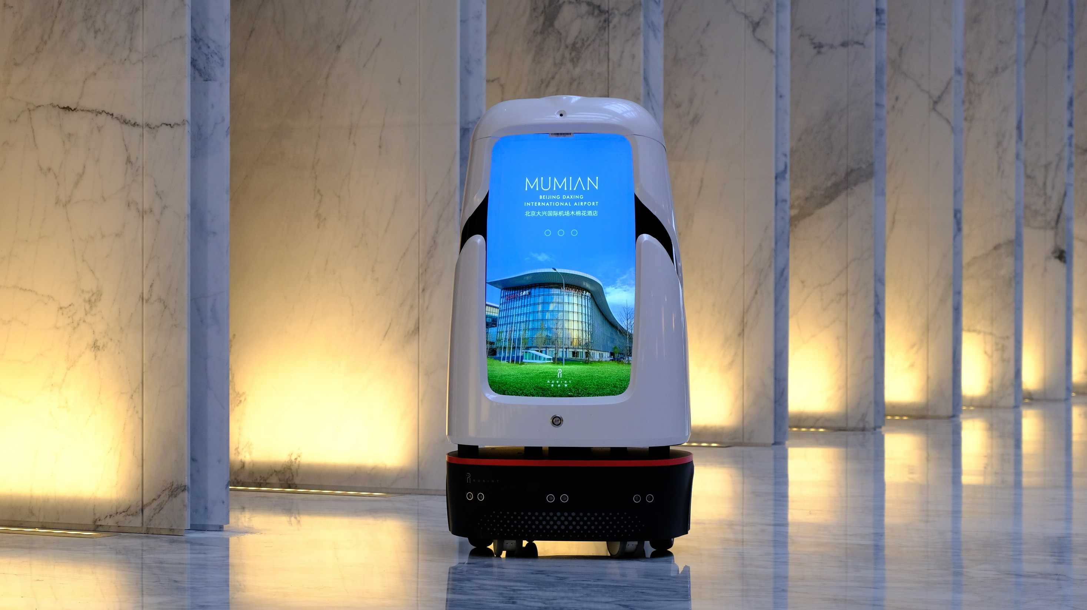
巡游中语音交互
巡游
点击屏幕
对机器人说“你好小洛”
Advertising
独创双屏设计，巡游中支持交互引领
酒店日常巡逻，广告宣传
会场巡游宣发，播报议程和派送资料酒水
婚宴喜糖派送、播报新人视频
巡游中问路引领
语音指令
点击屏幕菜单
巡游中导览讲解
酒店介绍
定点讲解
巡游中签到
扫描屏幕上二维码
签到完成
巡游中拍照
语音指令
点击屏幕菜单
扫码下载照片

Slide 9
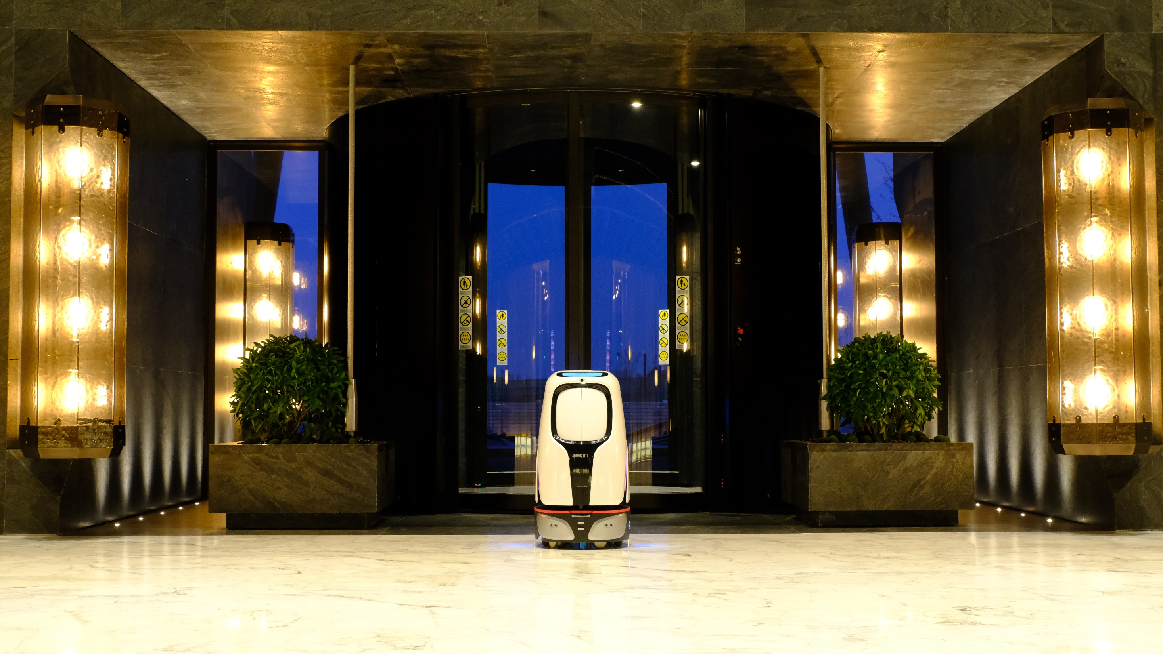
接待
Receptions
定点接待，主动问候
“您好，欢迎光临希尔顿酒店”
接待中语音交互
“跳个舞”“周边有什么景点”
接待中问路引领
“带我去1001房间”
丰富的语料库
接待中签到拍照
支持自定义问答
“帮我拍张照”
更自然的语音交互体验

Slide 10
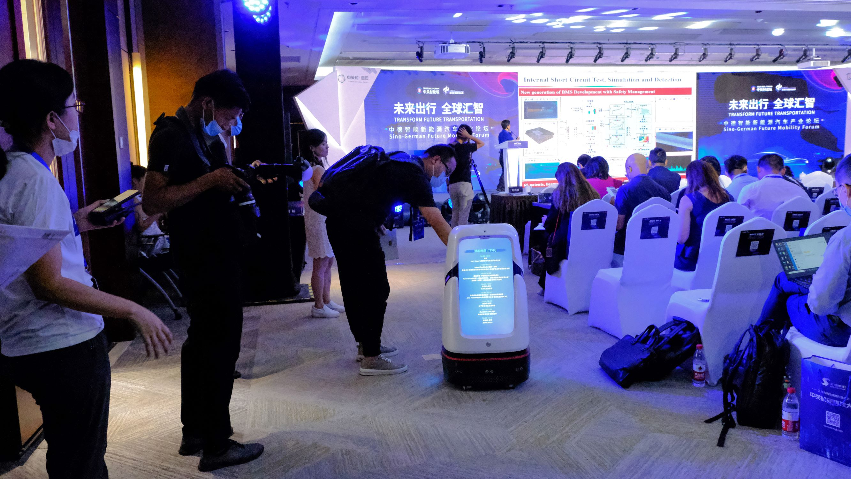
会议模式
Meeting Model
会务组
机器人
参会者
会议助手小程序
机器人智能签到
会议扫码签到
发起签到（有名单、无名单）
绑定微信群
上传会议资料
自定义问答
机器人智能接待
扫描机器人屏幕上二维码填写信息完成签到
巡游播报信息
会场巡游送物
扫码下载会议资料
一键下载签到名单
机器人拍照
机器人拍照

Slide 11

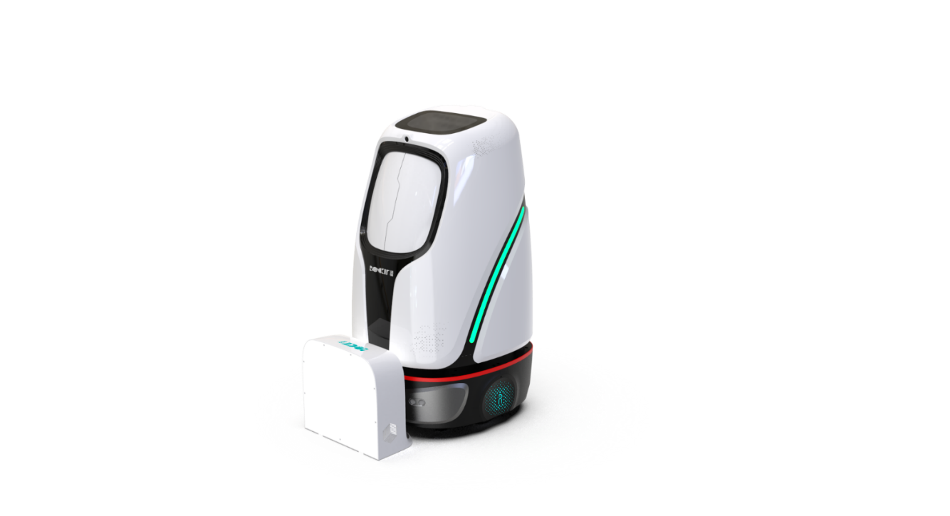
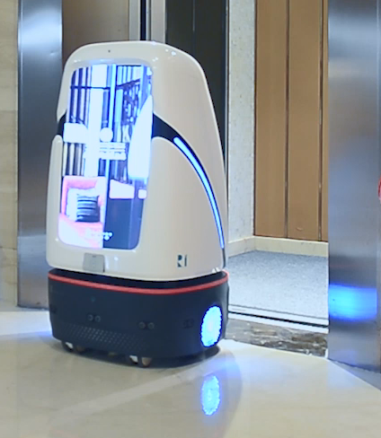
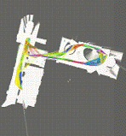
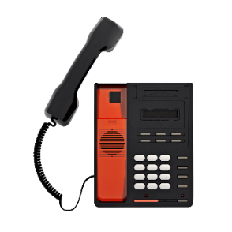
基础功能
Basic Function
自主回充
自主乘坐电梯
自主拨打电话
智能建图打点
完成任务后自动回充
无损安装式梯控模块
支持内线与外线
万平方米建图面积
MORE
低电量管理：低电量不接收任务；执行任务中低电量智能回充。
自主导航：自主定位，自主规划路线。
自主避障：检测到障碍物可以绕行或暂停等待。

Slide 12
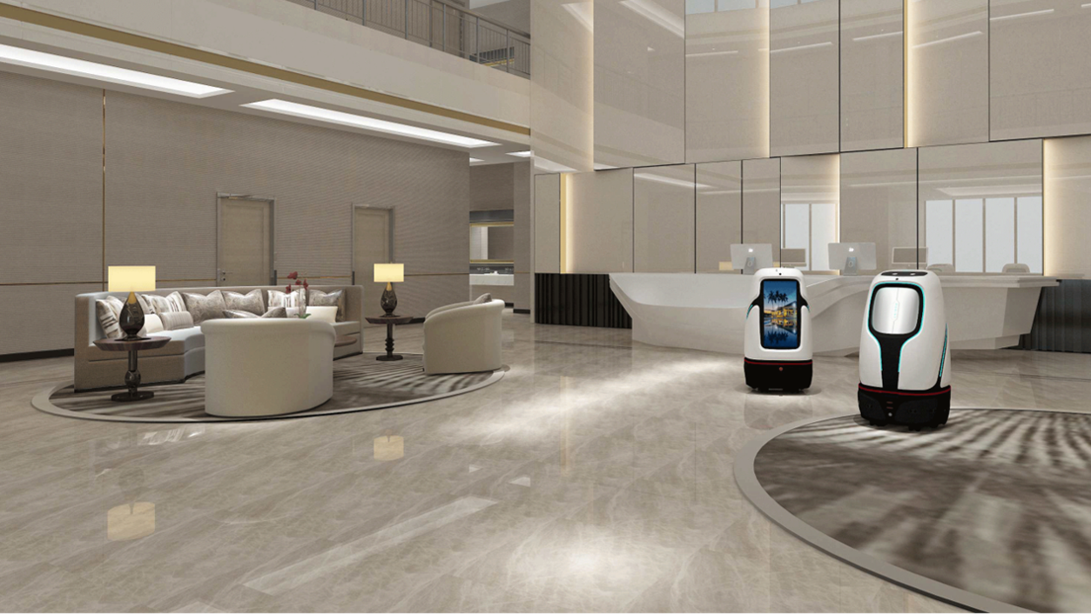
部署安装

Slide 13
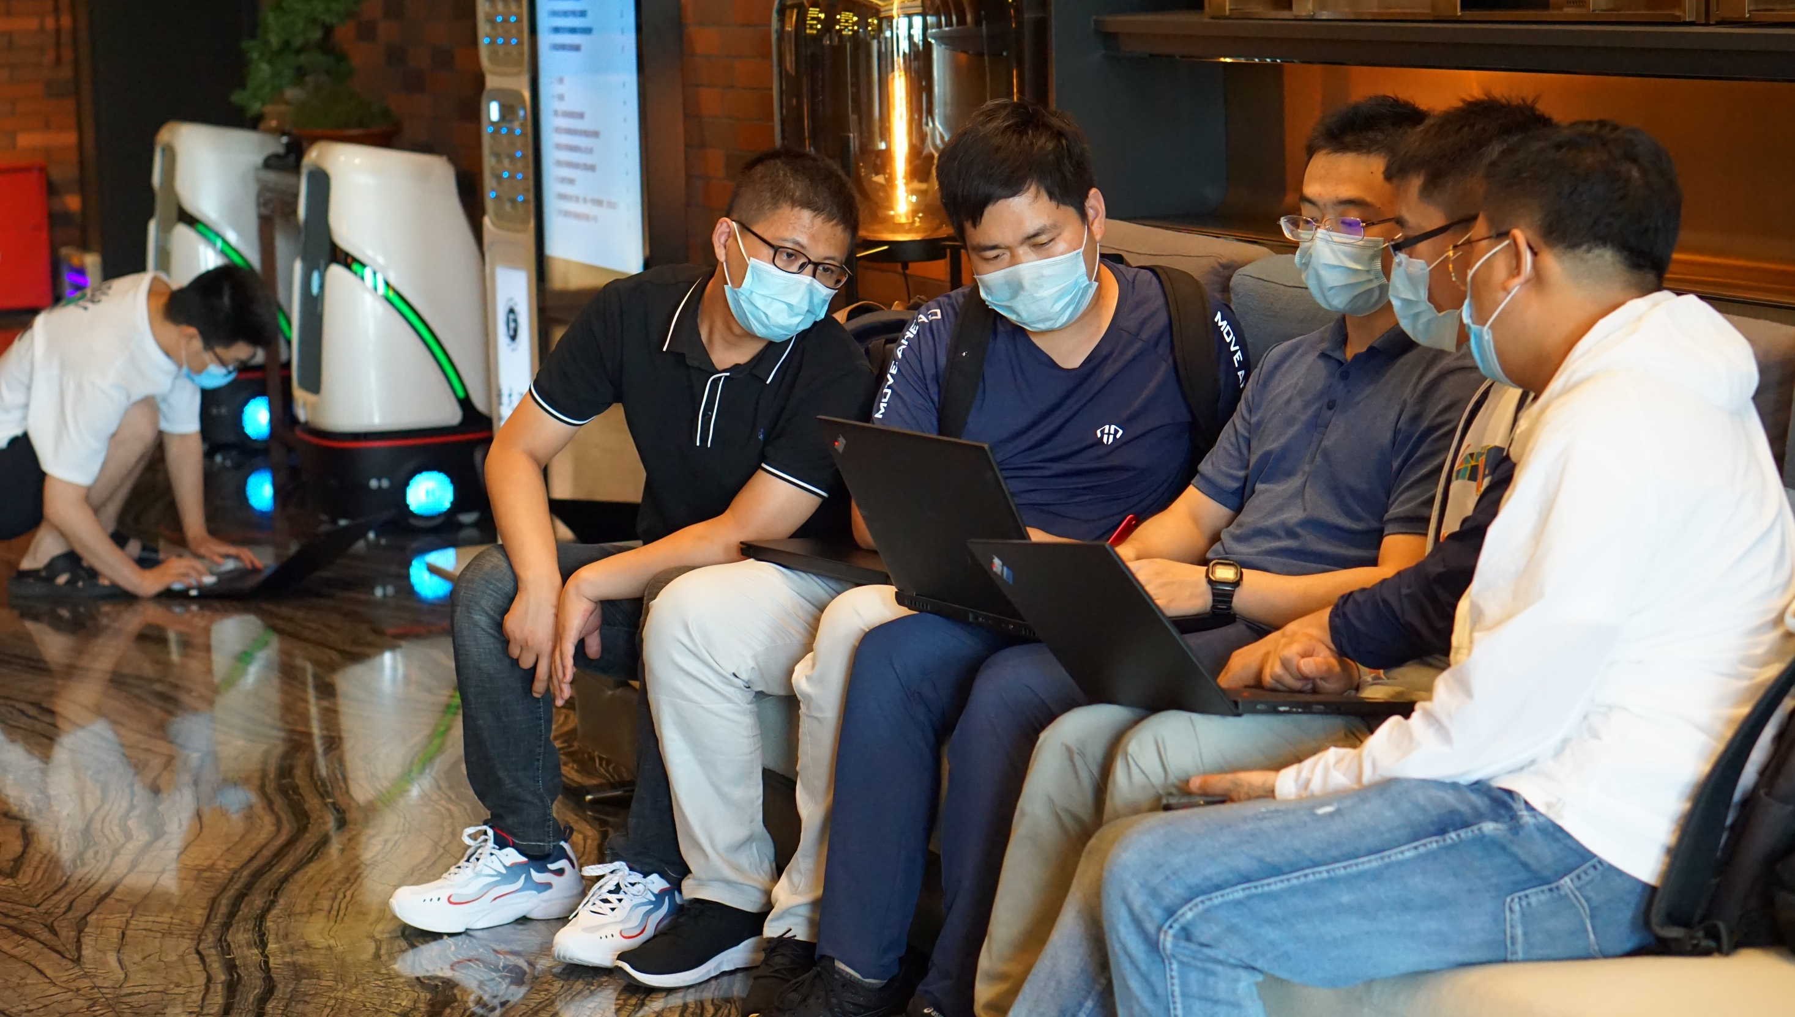
勘察酒店设施：确定前台、厨房、餐厅、布草间、客房等设施的位置，是否有CAD图
勘察物理隔离：安全门、台阶、斜坡（<8°）、涉水区域、各通行区域宽度需>70cm、长直过道
勘察大厅：10m直径圆是否能提供地点标志物
勘察服务地点：确定酒店用品、商品、餐品、租赁商品等分别由哪个部门提供
勘察充电桩位置：普通220V用电，靠墙1m的半径圆内没有障碍物，地面平整
勘察网络：机器人运行环境移动、联通、电信的4G信号强度
勘察电梯：各层坎的高度、电梯内是否有镜子、其余见电梯勘察表
勘察话机：电话交换机型号 导出客房电话清单, 至少包括房间号-对应座机号； 需给机器人配置内网电话账号(N个机器人+1个)
环境勘察
部署安装
不会破坏酒店内部设施
3-5天快速部署
售后极速响应
建图：对机器人要运行的线路进行建图
打点：对机器人要运行的地点进行打点（类型见下一页）
梯控设备安装：机器人、酒店、电梯维保团队三方共同安装
电话系统接入：酒店提供电话系统接口
机器人测试：各功能测试
入场部署
交付物料：机器人（含充电桩）、客房送物小程序、酒店管理后台
使用及保养培训：现场讲解，发放使用手册
售后技术经理对接：建立联系
交付离场

